Slide 1

День военного связиста в 2023 году: история и традиции праздника
ГБПОУ ИО «БрПК»
Преподаватель ОБЖ, БЖД
Дементьева Т.В.

Slide 2
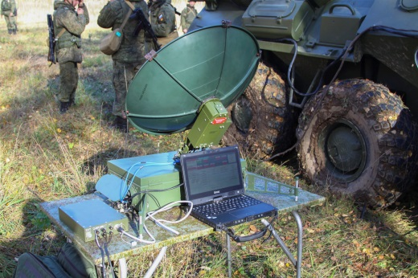
День военного связиста – это праздник всех тех, кто имеет отношение к войскам или подразделениям связи в Российской армии. При этом отмечают его не только военнослужащие, но и гражданские сотрудники. Дата у праздника фиксированная – 20 октября. Именно в этот день в 1919 году как самостоятельное подразделение были образованы специальные войска связи России. В 2023 году День военного связиста отметят по всей стране.
Собственно праздник военного связиста в России был утвержден президентским указом от 31 мая 2006 года.

Slide 3
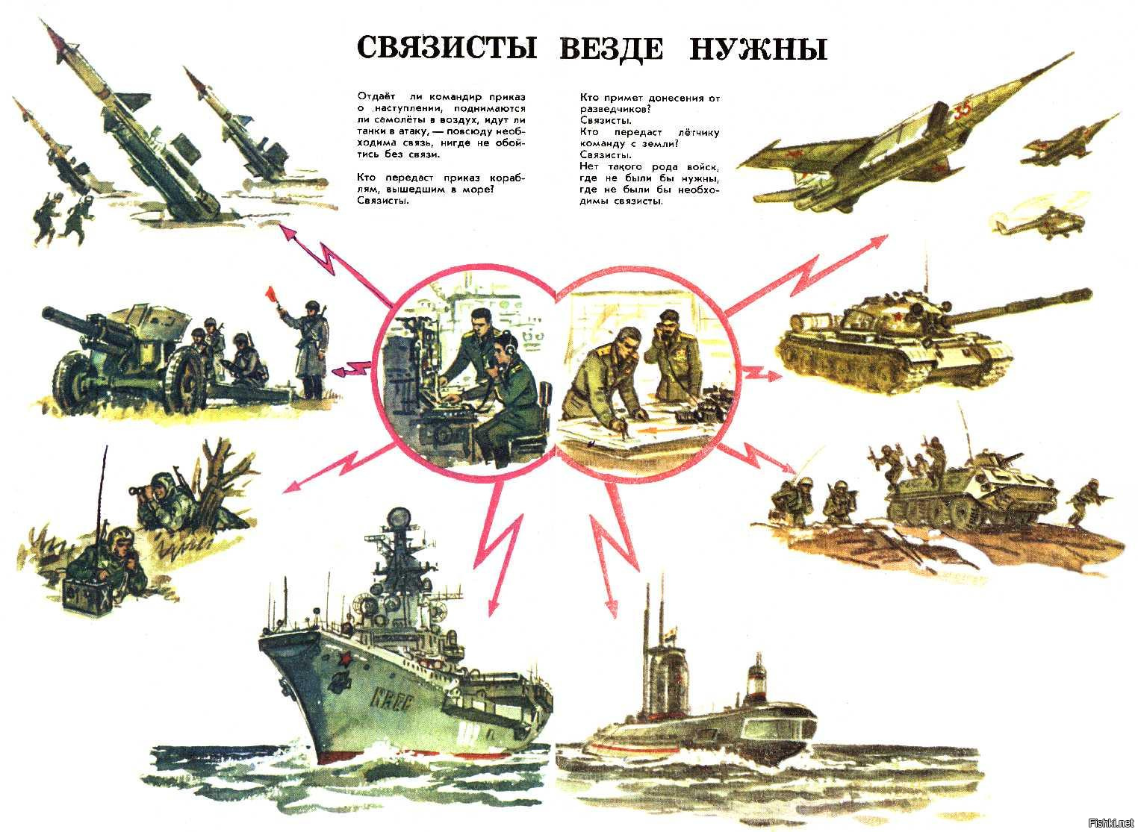

Slide 4
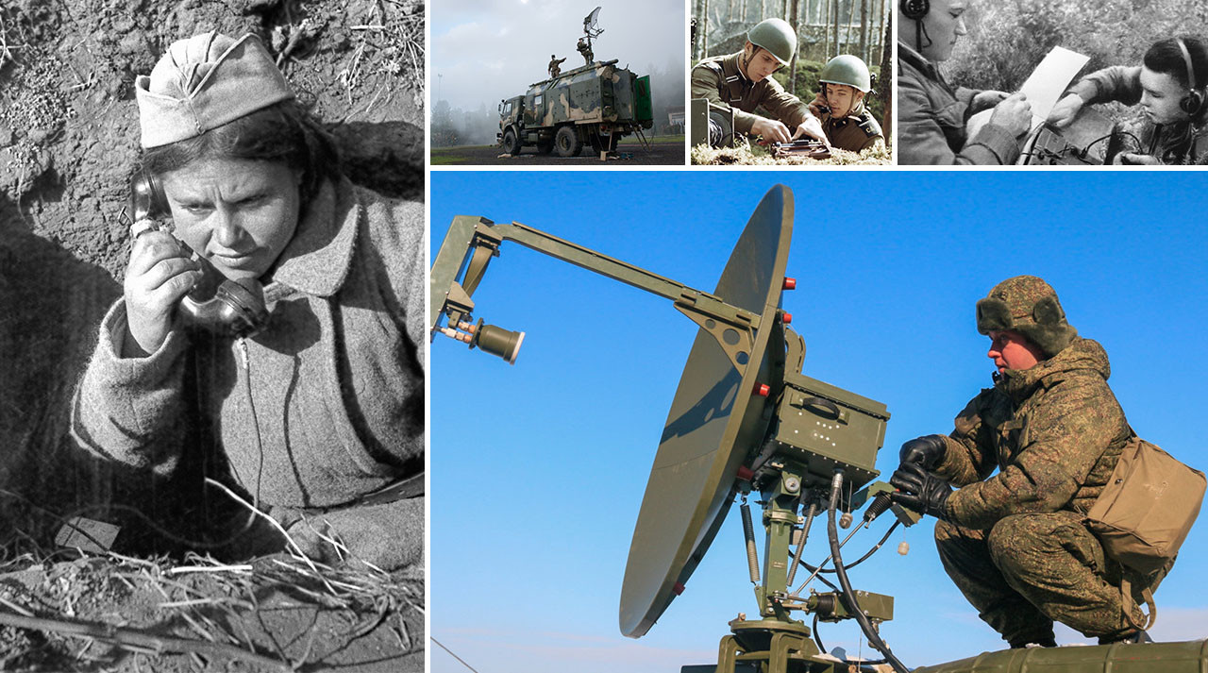
В каждом виде Вооружённых сил Российской Федерации имеется как род войск свои войска связи, которые обеспечивают связь и радиотехническое обеспечение в главных штабах, военных округах, соединения и частях с учётом специфики управления войсками и оружием в каждого вида вооружённых сил.
Войска связи включают в себя узловые и линейные соединения и части, части и подразделения технического обеспечения связи и автоматизированной системы управления, службы безопасности связи, фельдъегерско-почтовой связи и других служб и подразделений.

Slide 5
Современная система связи — это сложный многофункциональный организм, включающий многочисленные узлы связи различного назначения, многие тысячи километров линий радио, радиорелейной, тропосферной, проводной и других видов связи, и, конечно же, это специалисты, благодаря которым и работает этот сложный организм, — военные связисты, которые отмечают сегодня свой профессиональный праздник.

Slide 6
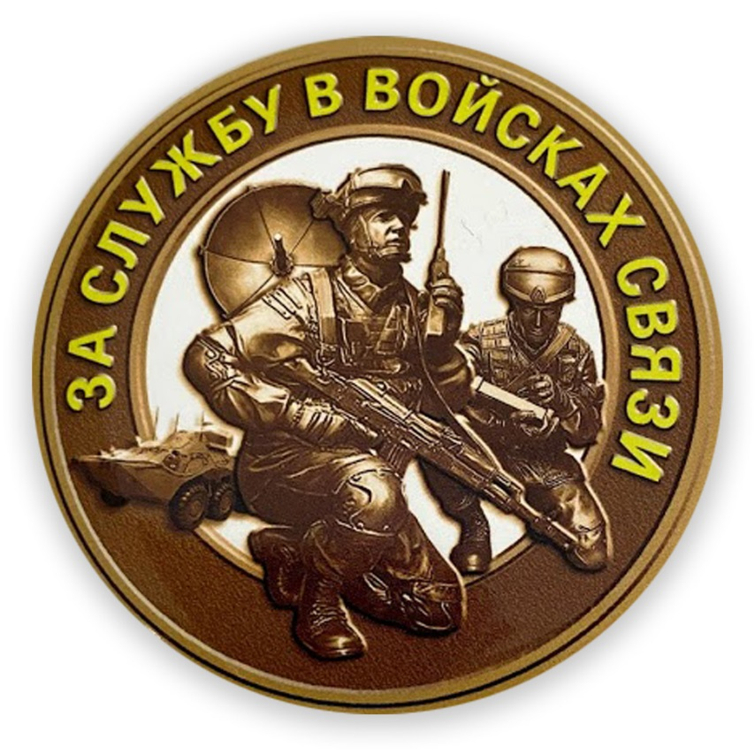
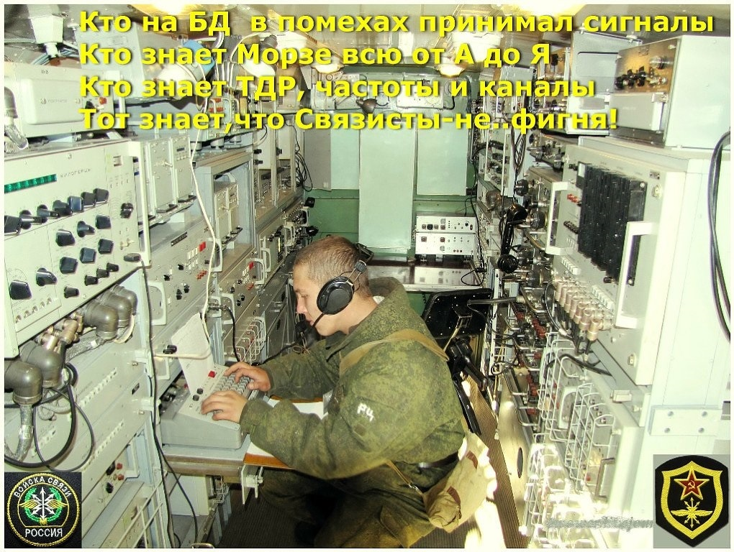
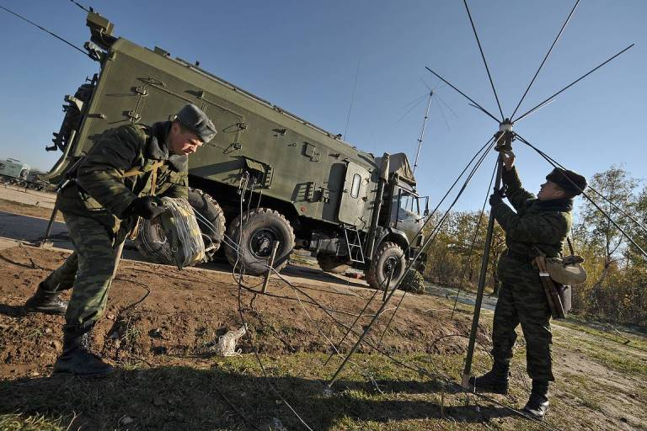

Slide 7
У военных связистов существует множество шутливых выражений о своей нелёгкой и важной службе. Вот некоторые из них: «Войска без связи, как овца без пастуха»; «Кто не любит пыли, грязи, тот идет в войска связи» (ирония), ну и культовые — «Связь — это войсковая интеллигенция!», «Связь — нервы армии». Подчеркивающая то, какую важную задачу у управлении войсками выполняют военные связисты, передавая распоряжения командиров формирований на огромные расстояния, сохраняя конфиденциальность передаваемой информации.

Slide 8
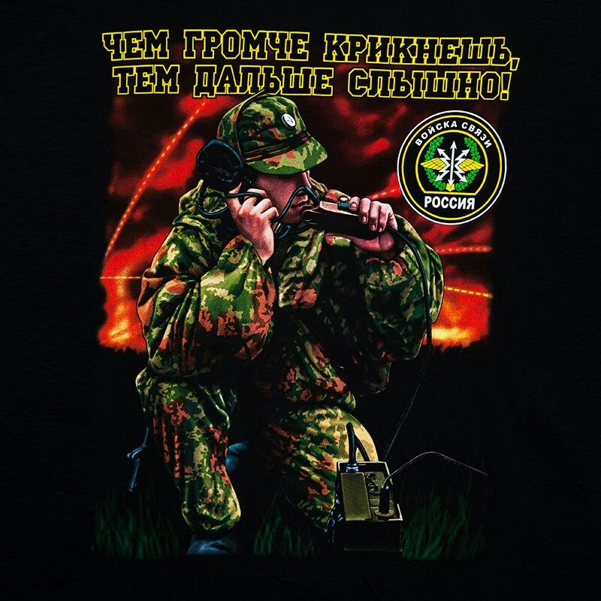
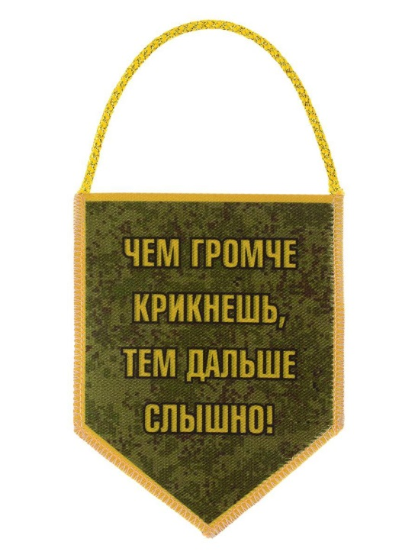

Slide 9
Чем занимаются военные связисты
«Кто не любит пыли, грязи, тот идет в войска связи».Так шутят про себя сами военные связисты. А между тем, от этого рода войск зависит очень многое. Ведь именно они ответственны за то, чтобы задачи командования были точно и в срок переданы военнослужащим на места. А еще ведь важно не допустить утечки секретной информации. В общем, понятно, что без хорошо налаженного взаимодействия управление в армии невозможно, а значит, труд связистов сложно переоценить. Именно от того, в каком состоянии находятся каналы коммуникации, зависит оперативность руководства абсолютно всеми военными операциями. Нарушение связи на поле боя неизбежно приведет к дезорганизации и неминуемым потерям. А потому войска связи иногда называют «нервами армии», потому что их бойцы не могут позволить себе расслабиться даже на минуту.

Slide 10
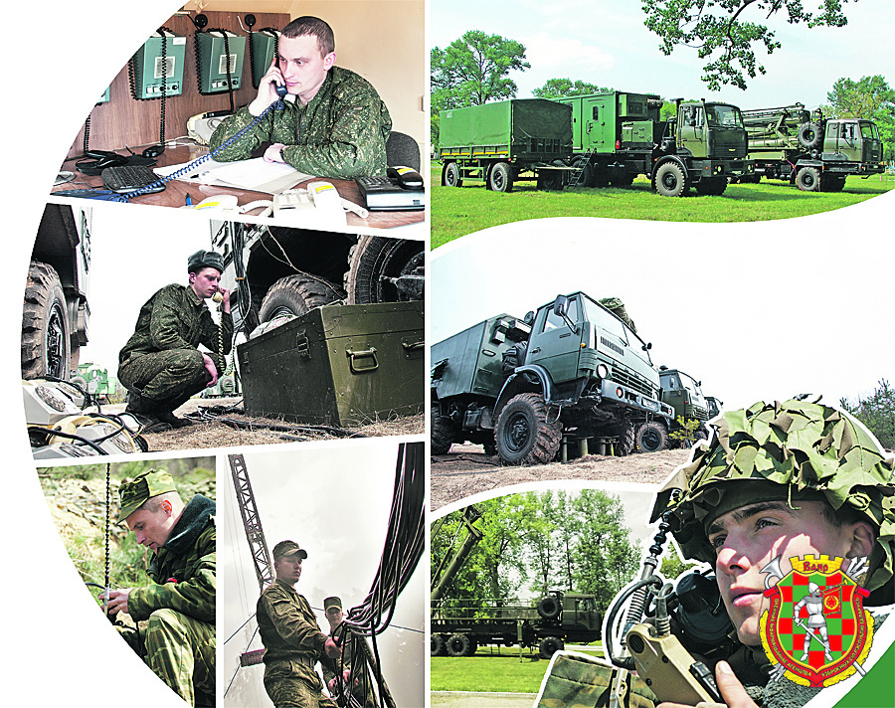

Slide 11
Войска связи принимали участие во всех без исключения вооруженных конфликтах, куда были вовлечены ВС РФ. Однако их работа нужна не только в бою, но и в мирное время, чтобы вооруженные силы постоянно сохраняли свою боеспособность.
Говоря «военным» языком, войска связи предназначены «для развертывания системы связи и обеспечения управления объединениями, соединениями и подразделениями Сухопутных войск в мирное и военное время». Также в их задачи входит обслуживание систем и средств автоматизации на пунктах управления.

Slide 12





Slide 13
История войск связи
Военно-полевая почта пришла в Россию еще при Петре I, ее начали применять во время Северной войны. А подразделения связи появились в середине XIX века. Так, первая телеграфная рота была сформирована при Петербургско-Московской железной дороге еще в сентябре 1851 года. В дальнейшем походные телеграфные аппараты использовали в Крымской (1853-1856) и Русско-турецкой (1877-1878) войнах. 1899 год ознаменовался появлением первой военной радиочасти «Кронштадского искрового военного телеграфа». Во время русско-японской войны 1904-1905 годов в армии уже применялись проводной телеграф, радиотелеграф и телефон.

Slide 14
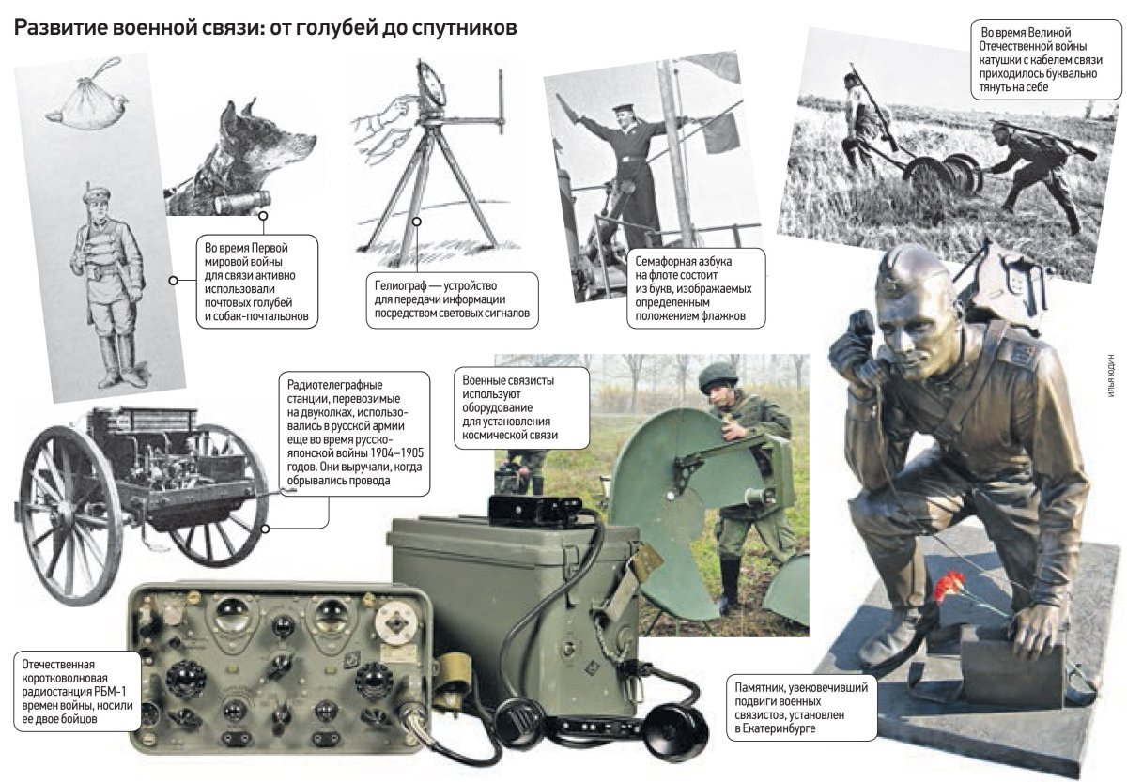

Slide 15
Материалы и средства для обеспечения военной связи в разные времена были совершенно различными. Начиная от простейшей передачи зрительных и звуковых сигналов, до изобретения новейших технологий военной связи, передающих информацию всех категорий секретности.

Slide 16
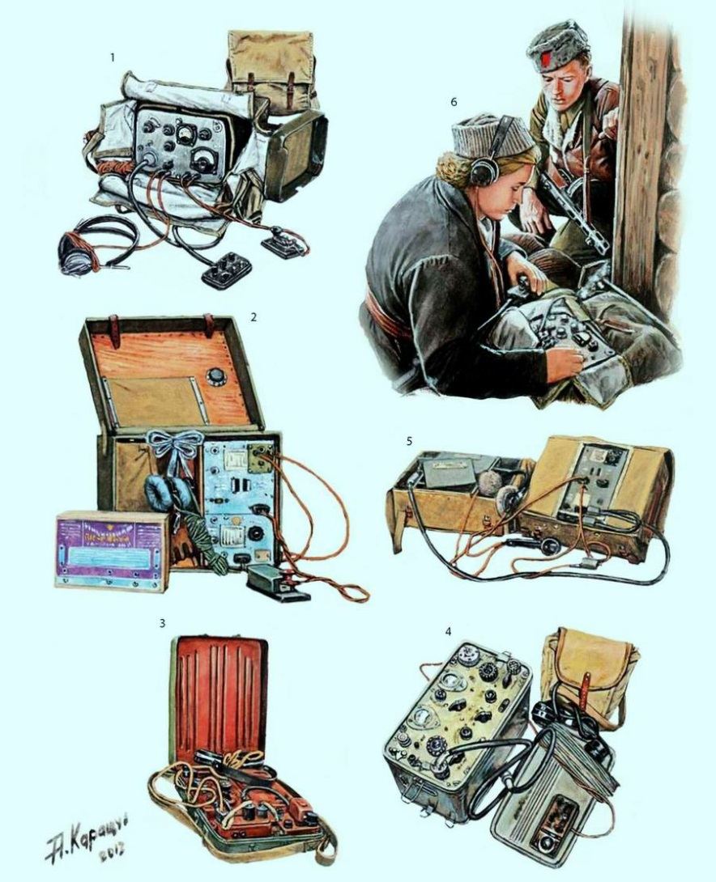

Slide 17
Героически проявили себя связисты во время Великой Отечественной войны. Нарушенные каналы связи им приходилось восстанавливать порой ценой собственной жизни. Около 300 представителей этого рода войск стали Героями Советского союза, 600 частей связи награждены боевыми орденами

Slide 18
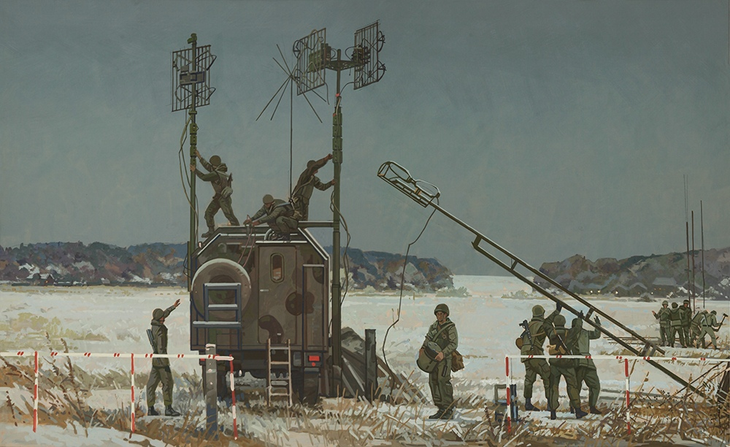
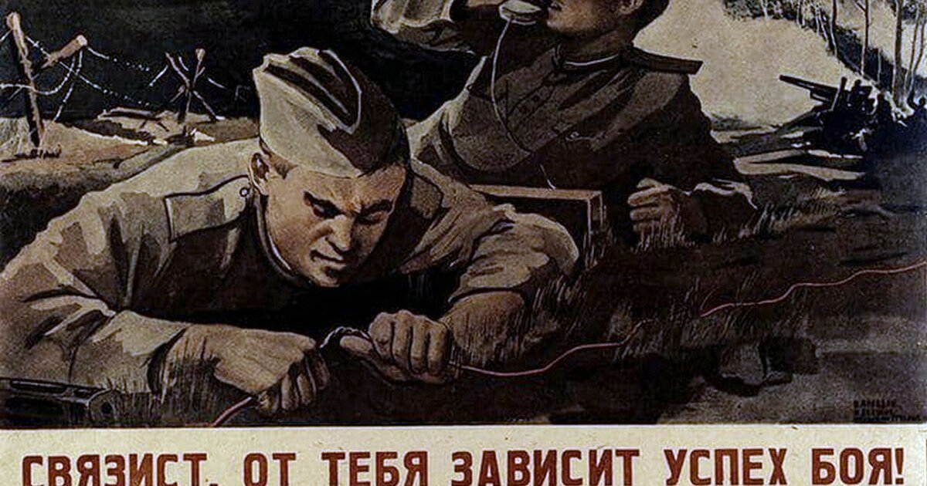
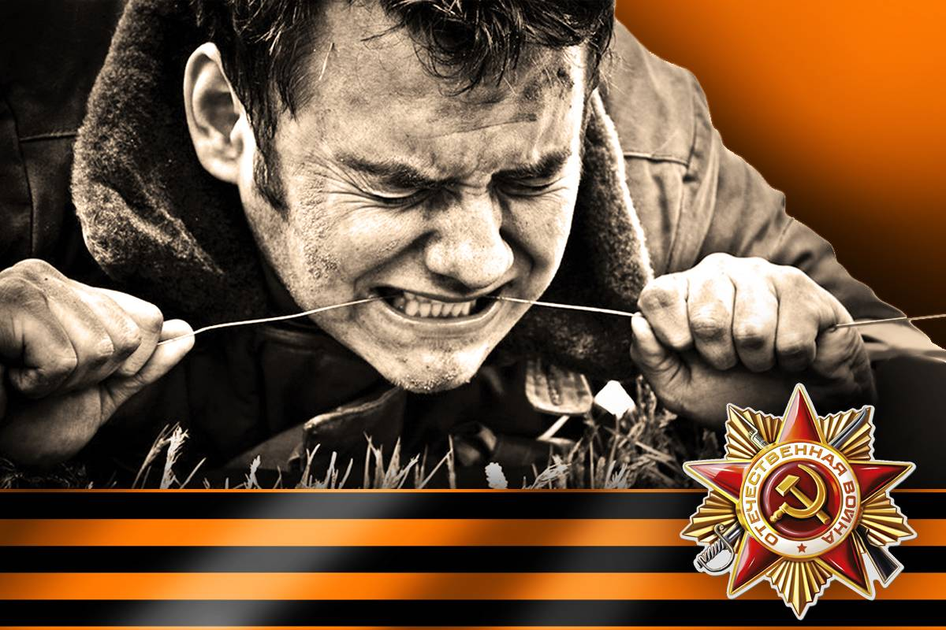

Slide 19
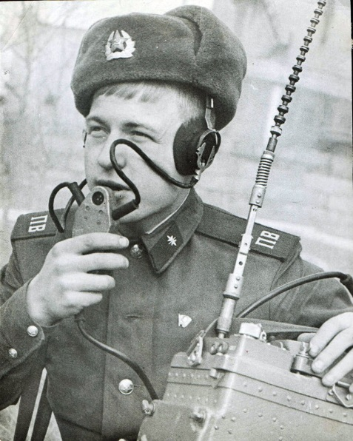
В трудных условиях войны воины – связисты показывали примеры мужества и отваги. Днём и ночью, в стужу и зной, в обороне и наступлении связисты неустанно трудились, чтобы связь была без сбоев.
После Великой Отечественной войны начинает активно развиваться радиорелейная связь, а затем – космическая и спутниковая.

Slide 20
В современных реалиях бесперебойная связь – один из важнейших факторов успеха при ведении боевых действий, ей уделяется особое внимание, поскольку эффективное управление без связи попросту невозможно.
Кадры для войск связи готовят, в том числе, в петербургской Военной академии связи имени С. В. Буденного. Там можно получить высшее образование по таким специальностям, как "Эксплуатация вычислительных машин, комплексов, систем и сетей специального назначения" и "Математическое, программное и информационное обеспечение вычислительной техники и автоматизированных систем".

Slide 21
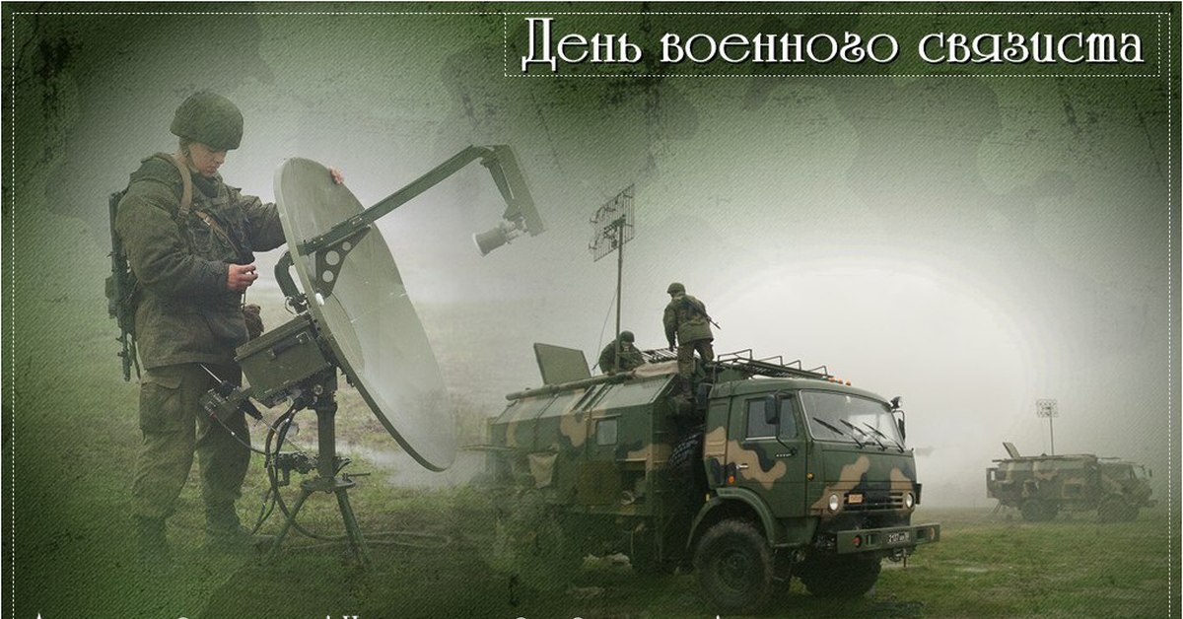
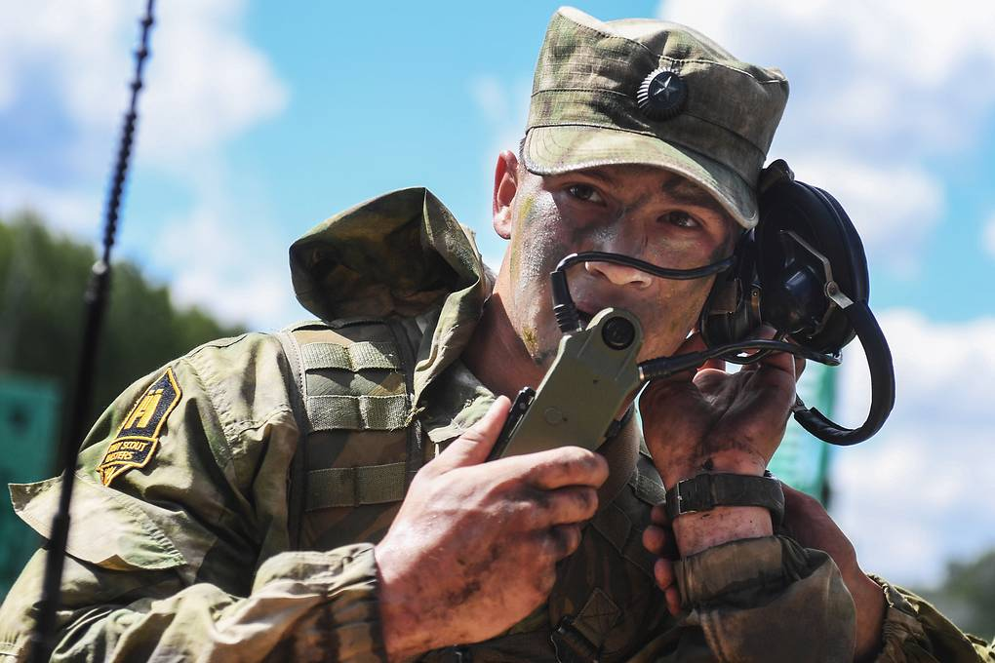
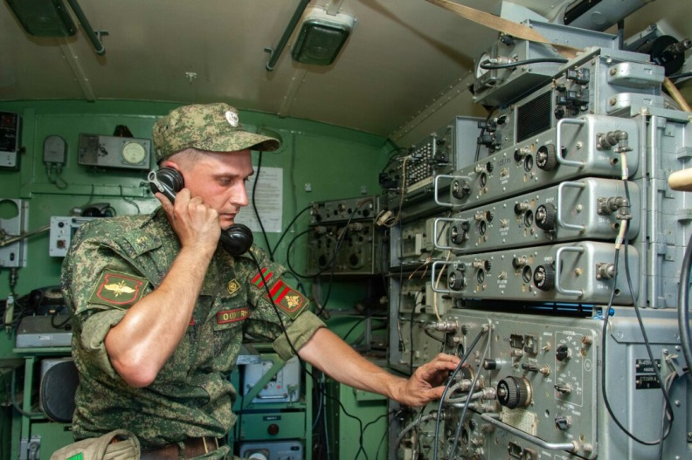

Slide 22
Сегодня войска связи обеспечивают взаимодействие между армейскими подразделениями с помощью самых современных технологий. Они оснащены мобильными спутниковыми станциями, цифровыми средствами передачи данных и специальной аппаратурой для шифрования сообщений.
Начальником Главного управления связи Вооруженных сил
генерал-полковник Гичкин Г. П. — 1992—1997;
генерал-полковник Залогин Ю. М. — 1997—2003;
генерал-полковник Ляскало Н. П. — 2003—2005;
генерал-полковник Карпов Е. А. — 2005—2008;
генерал-лейтенант Мейчик Е. Р. — 2008—2010;
генерал-лейтенант Малюков В. А. — 2010—2013;
генерал-полковник Арсланов Х. А. — 2013—2020;
генерал-лейтенант Шамарин В. А. — с мая 2020.

Slide 23
В настоящее время системы связи развиты и автоматизированы. Они позволяют передавать данные на огромные расстояния и поддерживать связь между несколькими объектами одновременно. Обслуживают такие системы специально обученные военные — связисты, которые сформированы в отдельный род войск — Войска связи Российской Федерации.
Работа военного связиста — это ежедневный труд и выполнение боевых и учебно-тренировочных задач не только на стационарных системах, но и на мобильных. Именно поэтому военной профессии связиста уделяется сегодня, да и во все времена большое внимание.

Slide 24


Slide 25
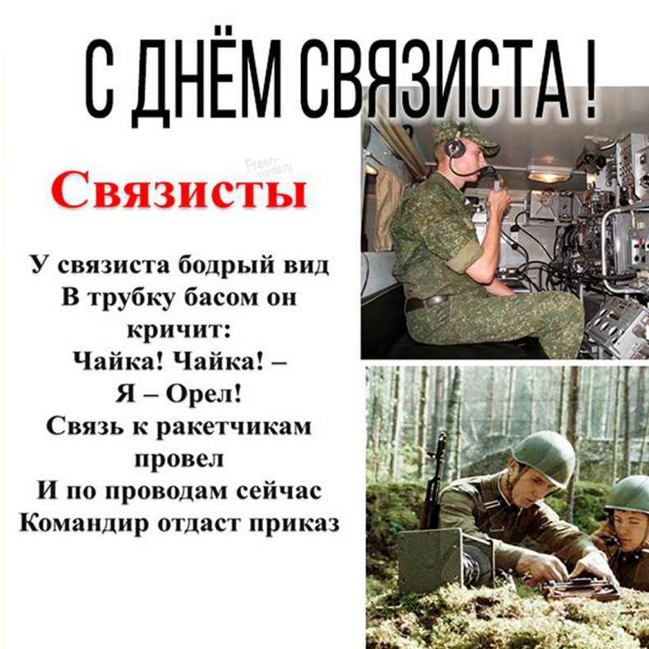
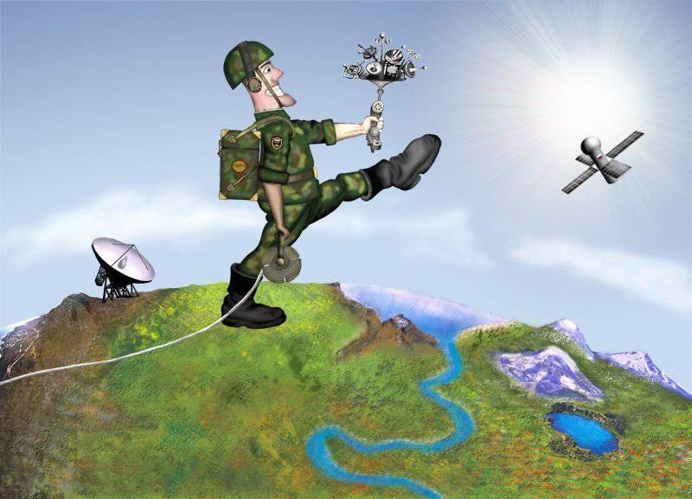
В наше время тысячи воинов связистов с честью выполняют свой воинский долг, принимая участие в миротворческих и контртеррористических операциях

